Slide 1


BÚSQUEDAS
Y
ORDENAMIENTO
EJERCICIOS PARCIAL
Por: Nicolás Rendón Arias

Slide 2
BÚSQUEDAS
EN PYTHON
EJERCICIOS PARCIAL
Por: Nicolás Rendón Arias

Slide 3

BÚSQUEDA SECUENCIAL
EN PYTHON
EJEMPLO
GET LINK
1
Por: Nicolás Rendón Arias

Slide 4

BÚSQUEDA SECUENCIAL
EN PYTHON
EJEMPLO
GET LINK
Funciona mediante un ciclo que recorre de valor en valor hasta encontrar el elemento solicitado.
Fuente: https://runestone.academy/runestone/static/pythoned/SortSearch/LaBusquedaSecuencial.html
Por: Nicolás Rendón Arias

Slide 5
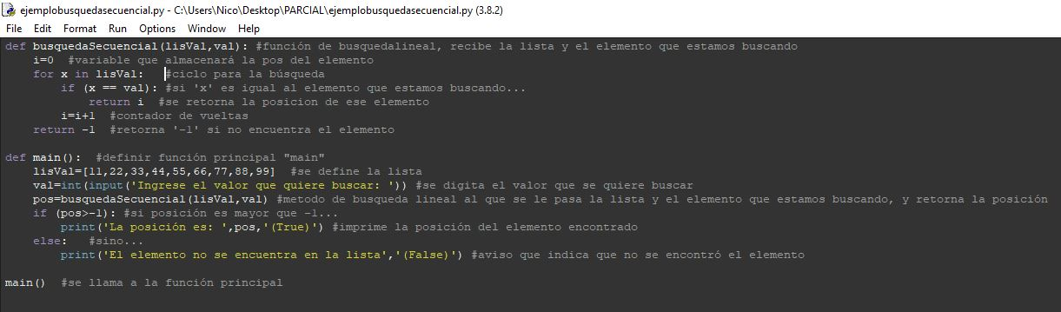
BÚSQUEDA SECUENCIAL/LINEAL
EJEMPLO
GET LINK
Por: Nicolás Rendón Arias

Slide 6
BÚSQUEDA BINARIA
EN PYTHON
EJEMPLO
GET LINK
2
Por: Nicolás Rendón Arias

Slide 7
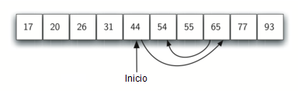
BÚSQUEDA BINARIA
EN PYTHON
EJEMPLO
GET LINK
A diferencia de la secuencial, esta búsqueda inicia desde el elemento central de la lista, para buscar el valor solicitado.
¡IMPORTANTE!
La búsqueda binaria solo funciona en listas ordenadas
Fuente: https://runestone.academy/runestone/static/pythoned/SortSearch/LaBusquedaBinaria.html
Por: Nicolás Rendón Arias

Slide 8
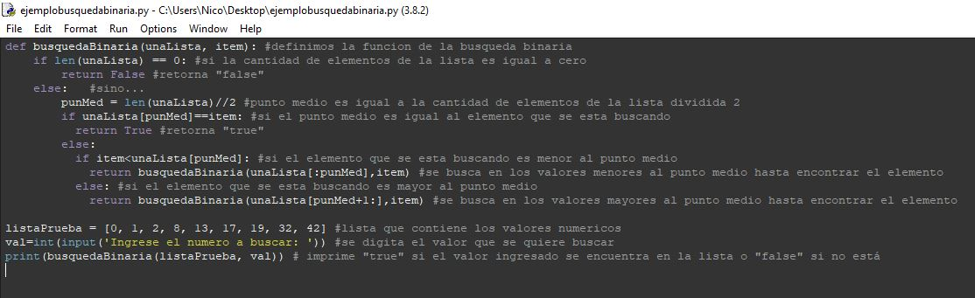
BÚSQUEDA BINARIA
EJEMPLO
GET LINK
Por: Nicolás Rendón Arias

Slide 9
MÉTODOS
ORDENAMIENTO
EJERCICIOS PARCIAL
Por: Nicolás Rendón Arias

Slide 10





ALCANCES PYTHON
MAYOR
PRODUCTIVIDAD
PROGRAMACIÓN
AGILIDAD
POTENCIAL
DE
DESARROLLO
HERRAMIENTAS
DE
BÚSQUEDA
MENTALIDAD
DE
PROGRAMADOR
Por: Nicolás Rendón Arias

Slide 11
Métodos de ordenamientos aplicado a una lista numérica aleatoria de 10 posiciones.
PUNTO 1
GET LINK
1
Por: Nicolás Rendón Arias

Slide 12
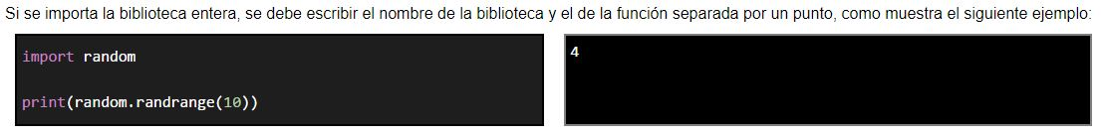
La biblioteca random contiene una serie de funciones relacionadas con los valores aleatorios.
PUNTO 1
GET LINK
“IMPORT RANDOM”
Fuente: https://www.mclibre.org/consultar/python/lecciones/python-biblioteca-random.html
Por: Nicolás Rendón Arias

Slide 13
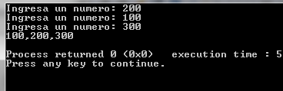
El ordenamiento burbuja compara el valor actual de la lista con el siguiente.
PUNTO 1
GET LINK
ORDENAMIENTO BURBUJA
Fuente: https://runestone.academy/runestone/static/pythoned/SortSearch/ElOrdenamientoBurbuja.html
Por: Nicolás Rendón Arias

Slide 14
Cada pasada a lo largo de la lista ubica el siguiente valor más grande en su lugar apropiado.
PUNTO 1
GET LINK
ORDENAMIENTO BURBUJA
Fuente: https://runestone.academy/runestone/static/pythoned/SortSearch/ElOrdenamientoBurbuja.html
Por: Nicolás Rendón Arias

Slide 15
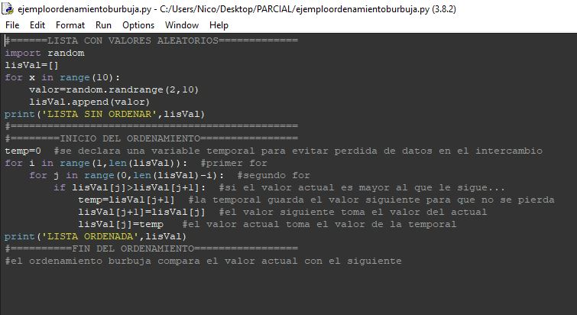
EJEMPLO
GET LINK
ORDENAMIENTO BURBUJA
Importa valores aleatorios
Declara la lista
Ciclo que se repite 10 veces
Se declara un valor aleatorio entre 2 y 10
La lista recibe el valor
Se imprime la lista sin ordenar
#imprime la lista ordenada
Por: Nicolás Rendón Arias

Slide 16
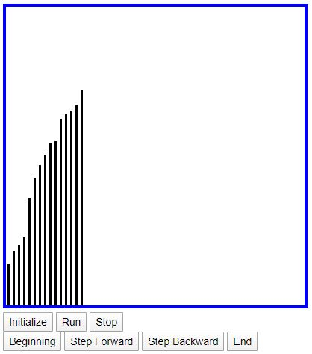

PUNTO 1
GET LINK
ORDENAMIENTO BURBUJA
Fuente: https://runestone.academy/runestone/static/pythoned/SortSearch/ElOrdenamientoBurbuja.html
Por: Nicolás Rendón Arias

Slide 17
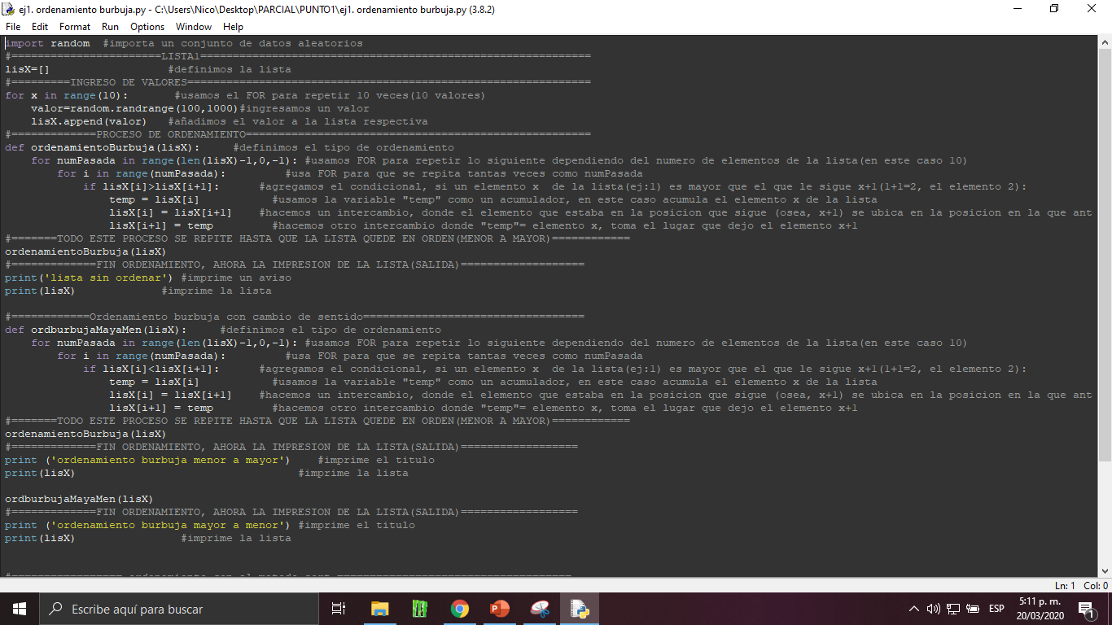
PUNTO 1
GET LINK
ORDENAMIENTO BURBUJA
Por: Nicolás Rendón Arias

Slide 18

A diferencia del burbuja, este ordenamiento compara el dato actual con el anterior.
PUNTO 1
GET LINK
ORDENAMIENTO INSERCIÓN
Fuente: https://runestone.academy/runestone/static/pythoned/SortSearch/ElOrdenamientoPorInsercion.html
Por: Nicolás Rendón Arias

Slide 19
Cada ítem nuevo se “inserta” de vuelta en la sublista previa de manera que la sublista ordenada sea un ítem más larga.
PUNTO 1
GET LINK
ORDENAMIENTO INSERCIÓN
Fuente: https://runestone.academy/runestone/static/pythoned/SortSearch/ElOrdenamientoPorInsercion.html
Por: Nicolás Rendón Arias

Slide 20
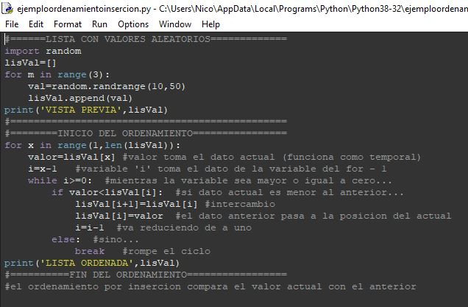
EJEMPLO
GET LINK
ORDENAMIENTO INSERCIÓN
Importa valores aleatorios
Declara la lista
Ciclo que se repite 3 veces
Se declara un valor aleatorio entre 10 y 50
La lista recibe el valor
Se imprime la lista sin ordenar
#imprime la lista ordenada
Por: Nicolás Rendón Arias

Slide 21
PUNTO 1
GET LINK
ORDENAMIENTO INSERCIÓN
Fuente: https://runestone.academy/runestone/static/pythoned/SortSearch/ElOrdenamientoBurbuja.html
Por: Nicolás Rendón Arias

Slide 22
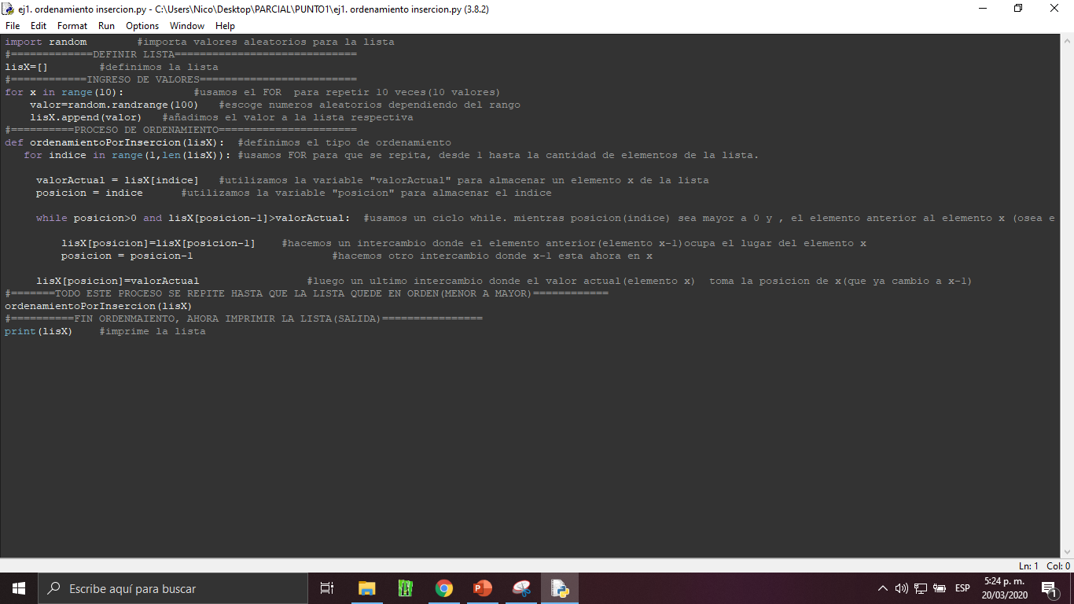
PUNTO 1
GET LINK
ORDENAMIENTO INSERCIÓN
Por: Nicolás Rendón Arias

Slide 23

Mejora el ordenamiento burbuja haciendo un sólo intercambio por cada pasada a través de la lista.
PUNTO 1
GET LINK
ORDENAMIENTO SELECCIÓN
Fuente: https://runestone.academy/runestone/static/pythoned/SortSearch/ElOrdenamientoPorSeleccion.html
Por: Nicolás Rendón Arias

Slide 24
PUNTO 1
GET LINK
ORDENAMIENTO SELECCIÓN
Fuente: https://runestone.academy/runestone/static/pythoned/SortSearch/ElOrdenamientoPorSeleccion.html
Por: Nicolás Rendón Arias

Slide 25
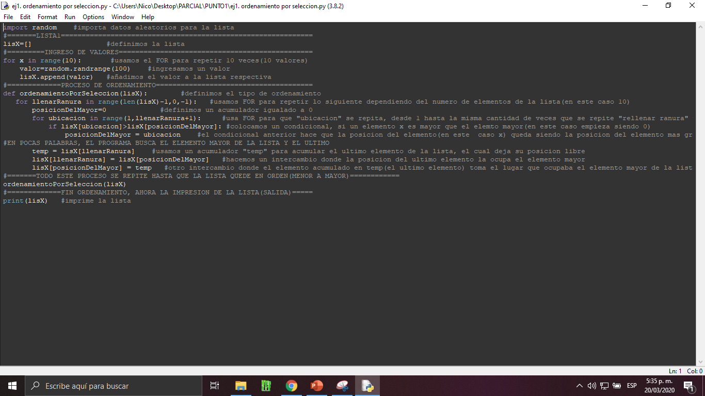
PUNTO 1
GET LINK
ORDENAMIENTO SELECCIÓN
Por: Nicolás Rendón Arias

Slide 26
Usa un incremento “i”, a veces denominado “brecha”, para crear una sublista eligiendo todos los ítems que están separados por “i” ítems…
PUNTO 1
GET LINK
ORDENAMIENTO SHELL
CONTINUAR LECTURA
Fuente: https://runestone.academy/runestone/static/pythoned/SortSearch/ElOrdenamientoDeShell.html
Por: Nicolás Rendón Arias

Slide 27
PUNTO 1
GET LINK
ORDENAMIENTO SHELL
Fuente: https://runestone.academy/runestone/static/pythoned/SortSearch/ElOrdenamientoDeShell.html
Por: Nicolás Rendón Arias

Slide 28
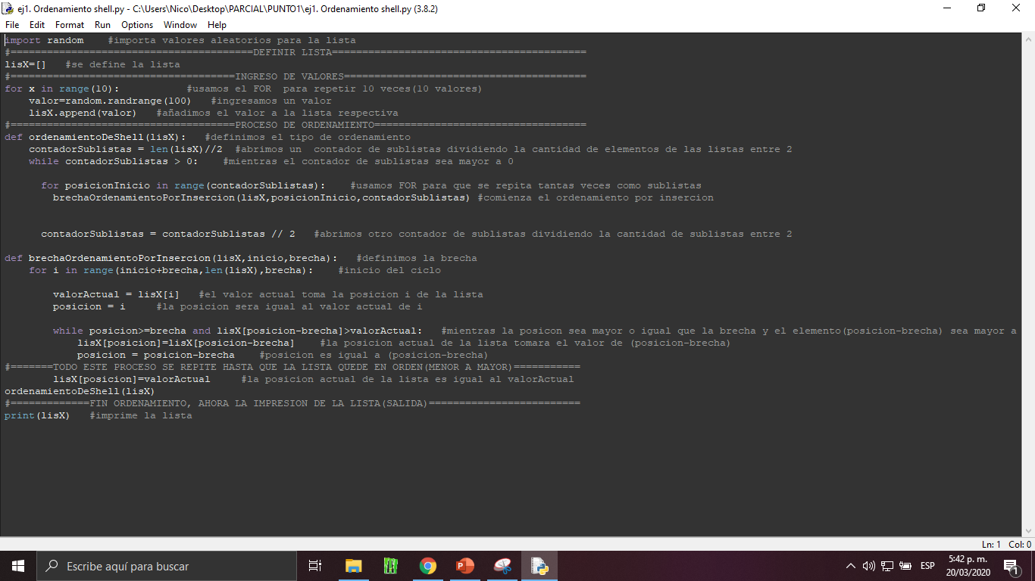
PUNTO 1
GET LINK
ORDENAMIENTO SHELL
Por: Nicolás Rendón Arias

Slide 29
Aplicar el método de ordenamiento burbuja al ejercicio de listas paralelas a la altura y el peso.
PUNTO 2
GET LINK
2
Por: Nicolás Rendón Arias

Slide 30
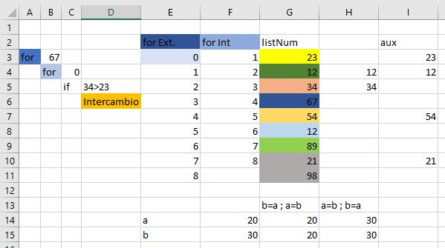
ORDENAMIENTO BURBUJA
PUNTO 2
GET LINK
Por: Nicolás Rendón Arias

Slide 31
ORDENAMIENTO BURBUJA
PUNTO 2
GET LINK
SE ESTÁ SEÑALANDO:
Estructura general del ordenamiento, compuesta por un “for” externo, un “for” interno, y una condición que procede con un intercambio mientras esta se cumpla.
Por: Nicolás Rendón Arias

Slide 32
ORDENAMIENTO BURBUJA
PUNTO 2
GET LINK
SE ESTÁ SEÑALANDO:
El inicio del conteo para el “for” externo.
Por: Nicolás Rendón Arias

Slide 33
ORDENAMIENTO BURBUJA
PUNTO 2
GET LINK
SE ESTÁ SEÑALANDO:
El inicio del conteo para el “for” interno.
Por: Nicolás Rendón Arias

Slide 34
ORDENAMIENTO BURBUJA
PUNTO 2
GET LINK
SE ESTÁ SEÑALANDO:
La lista de números desordenados.
Por: Nicolás Rendón Arias

Slide 35
ORDENAMIENTO BURBUJA
PUNTO 2
GET LINK
SE ESTÁ SEÑALANDO:
Números guardados en la variable auxiliar. PD: Esto evita pérdida de datos durante el proceso de ordenamiento.
Por: Nicolás Rendón Arias

Slide 36
ORDENAMIENTO BURBUJA
PUNTO 2
GET LINK
SE ESTÁ SEÑALANDO:
Ejemplos de intercambio utilizando las variables “a” y “b”.
Por: Nicolás Rendón Arias

Slide 37
ORDENAMIENTO BURBUJA
PUNTO 2
GET LINK
SE ESTÁ SEÑALANDO:
Ejemplos de intercambio utilizando las variables “a” y “b”. PD: Poner atención a la parametrización de los intercambios, ya que, como vemos, los valores para a y b varían de acuerdo con el orden de asignaciones.
Por: Nicolás Rendón Arias

Slide 38
ORDENAMIENTO BURBUJA
PUNTO 2
GET LINK
SE ESTÁ SEÑALANDO:
Los colores ilustran el hecho de que el ordenamiento burbuja compara el valor actual con el siguiente. Si se cumple la condición, hace el intercambio.
Pos. actual
Por: Nicolás Rendón Arias

Slide 39
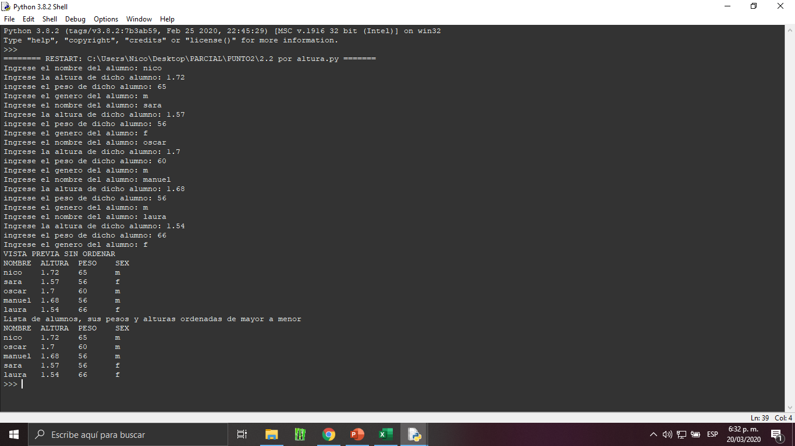
PUNTO 2
GET LINK
ORDENAMIENTO POR ALTURA
Se muestra primero la vista previa de la lista con los datos de alturas sin ordenar.
Luego se vuelve a imprimir la lista tabulada y ordenada de acuerdo con alturas.
Por: Nicolás Rendón Arias

Slide 40
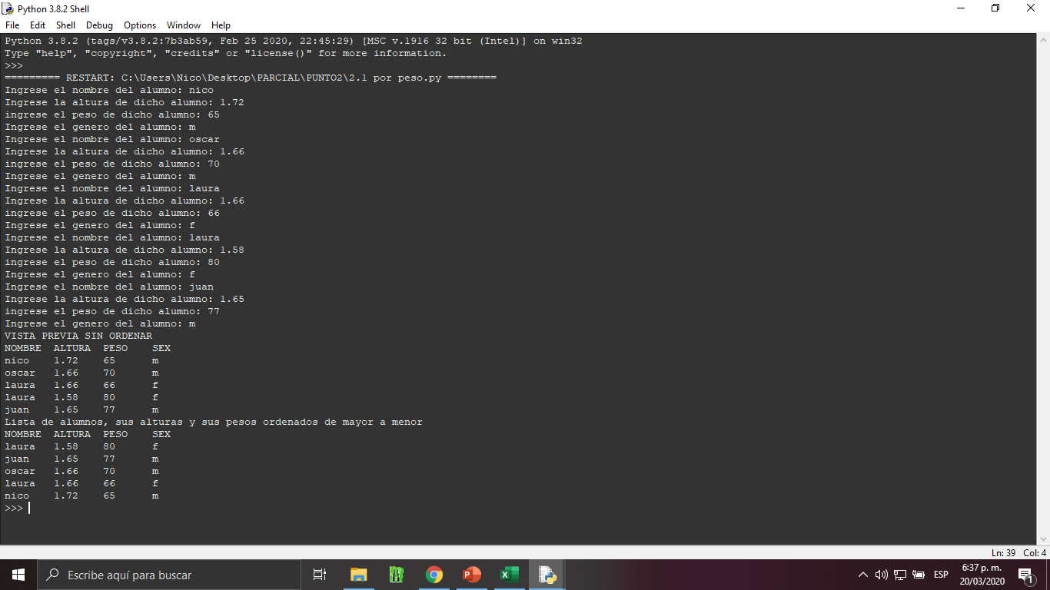
PUNTO 2
GET LINK
ORDENAMIENTO POR PESO
Se muestra primero la vista previa de la lista con los datos de pesos sin ordenar.
Luego se vuelve a imprimir la lista tabulada y ordenada de acuerdo con pesos.
Por: Nicolás Rendón Arias

Slide 41
Implementar un algoritmo de modificación de datos al ejercicio de listas paralelas.
PUNTO 3
GET LINK
3
Por: Nicolás Rendón Arias

Slide 42
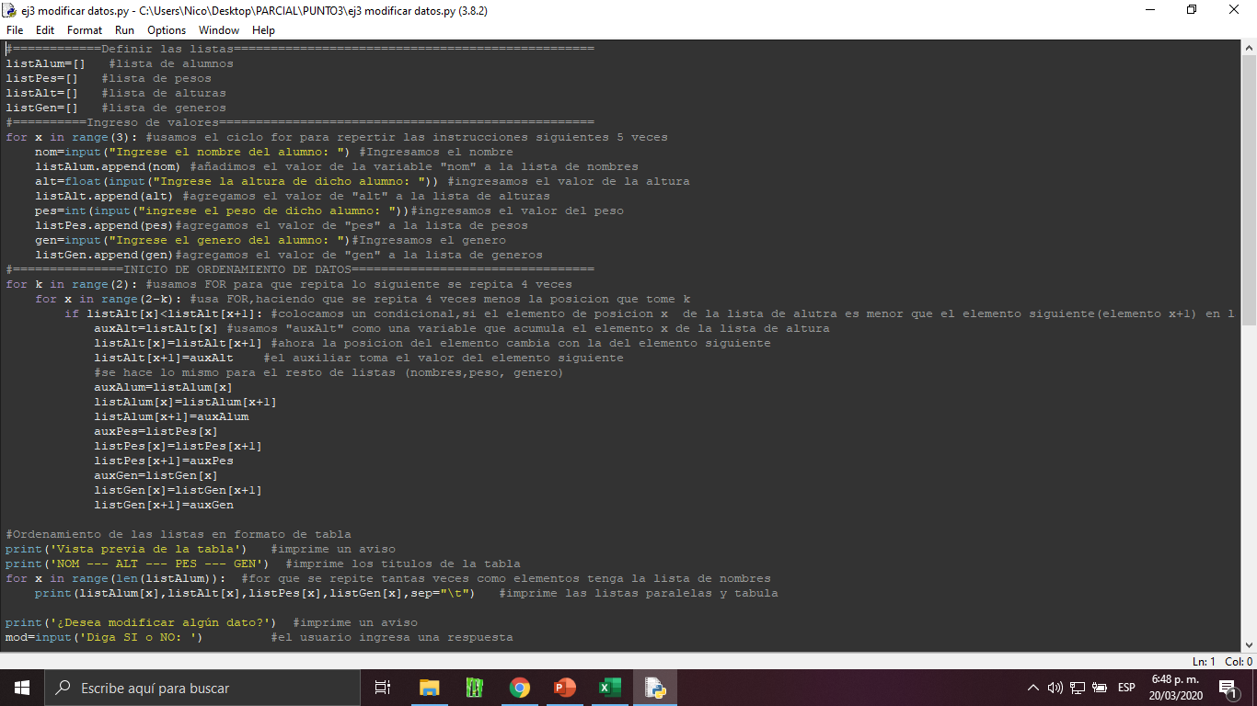
PUNTO 3
GET LINK
MODIFICACIÓN DE DATOS
Se utilizan auxiliares para los procesos de intercambio y modificación de datos.
Primero se imprime una vista previa de la tabla.
Por: Nicolás Rendón Arias

Slide 43
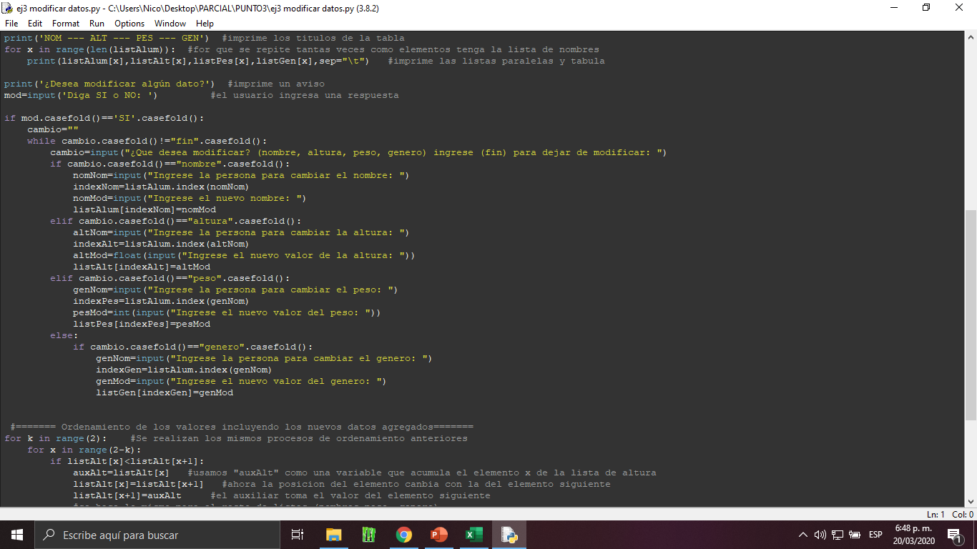
PUNTO 3
GET LINK
MODIFICACIÓN DE DATOS
Si el usuario desea modificar algún dato...
Se especifican los procesos de intercambio a realizar de acuerdo con el dato que el usuario quiera cambiar.
¡IMPORTANTE!
El usuario deberá digitar ‘fin’ cuando termine de hacer los cambios.
Por: Nicolás Rendón Arias

Slide 44
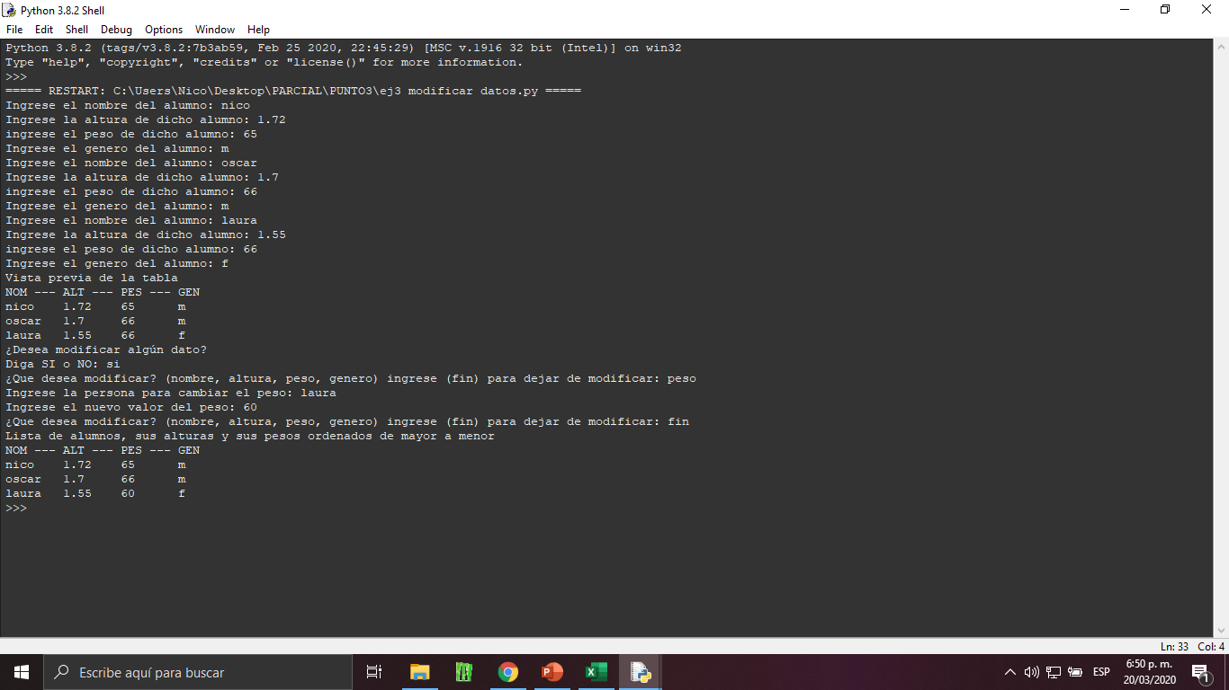
PUNTO 3
GET LINK
MODIFICACIÓN DE DATOS
En este caso el usuario modificó el peso de “Laura”
Cuando el usuario digita “fin”, se imprime automáticamente la lista tabulada con los nuevos datos.
Por: Nicolás Rendón Arias

Slide 45
Implementar un algoritmo de eliminación de datos al ejercicio de listas paralelas.
PUNTO 4
GET LINK
4
Por: Nicolás Rendón Arias

Slide 46
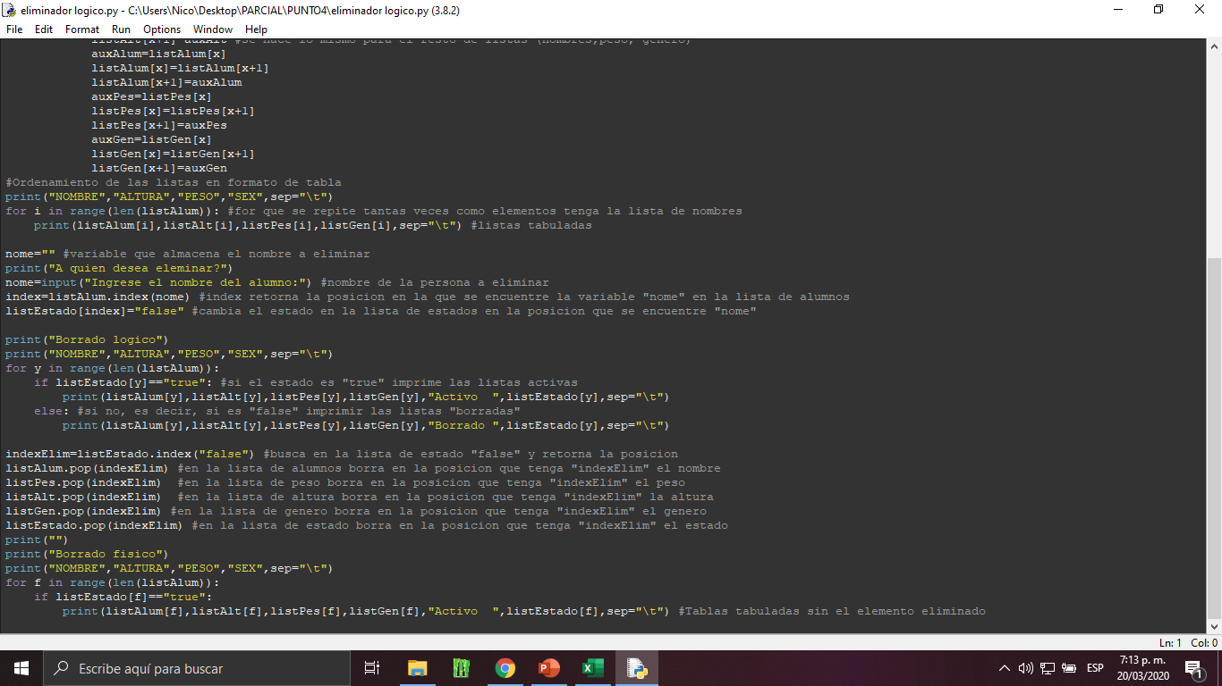
PUNTO 4
GET LINK
ELIMINACIÓN DE DATOS
Aquí se muestra el proceso del eliminado lógico, el cual funciona bajo las instrucciones del “true or false”.
Por: Nicolás Rendón Arias

Slide 47

PUNTO 4
GET LINK
ELIMINACIÓN DE DATOS
Aquí se muestra el proceso del eliminado físico, que, a diferencia del lógico, no muestra a la persona eliminada en la nueva tabla de datos.
Por: Nicolás Rendón Arias

Slide 48
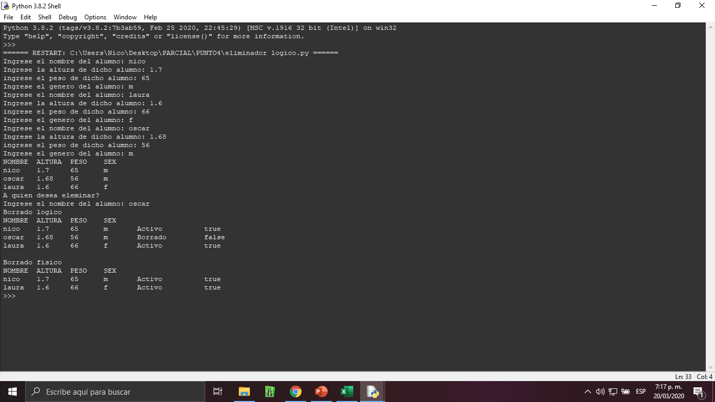
PUNTO 4
GET LINK
ELIMINACIÓN DE DATOS
Eliminado lógico
Eliminado físico
Por: Nicolás Rendón Arias

Slide 49
HERRAMIENTAS PARA RECORDAR (PYTHON)
HERRAMIENTA | USO
import random | Importación de valores aleatorios
,sep=“\t” | Tabulación de listas paralelas
.casefold() | No discrimina entre mayúsculas y minúsculas
[ ] | Manejo de listas
break | Sale de un ciclo
print | Impresión de datos
input | Ingreso de datos
.pop | Eliminación de datos
Por: Nicolás Rendón Arias

Slide 50
LISTADO EJERCICIOS
PUNTO 1 | PUNTO 2 | PUNTO 3 | PUNTO 4
GET LINK | GET LINK | GET LINK | GET LINK
Por: Nicolás Rendón Arias

Slide 51
BIBLIOGRAFÍA
PROGRAMACION I
RUNESTORE ACADEMY
Por: Nicolás Rendón Arias

